Slide 1


Akuntansi Forensik
Fraud/Kecurangan
Niken Wulandari
2022340350001
Dosen Pengampu : Drs. Suyadi, Ak.,M.Com
Notes:
1

Slide 2
Sifat Dasar Kecurangan (The Nature of Fraud)
Kecurangan adalah tindakan sengaja dan terencana untuk menipu pihak lain demi mendapatkan keuntungan tidak sah. Tindakan ini melibatkan unsur niat jahat (mens rea) dan perbuatan nyata (actus reus).
Kesengajaan
Penipuan
Dilakukan secara sadar, bukan karena salah hitung atau kelalaian.
Pelaku menyembunyikan fakta atau memanipulasi informasi yang ada.
Adanya Korban
Keuntungan Pribadi
Pihak lain mengalami kerugian keuangan, reputasi, atau hukum.
Pelaku memperoleh manfaat atau keuntungan dari tindakan curang tersebut.
Notes:
2

Slide 3
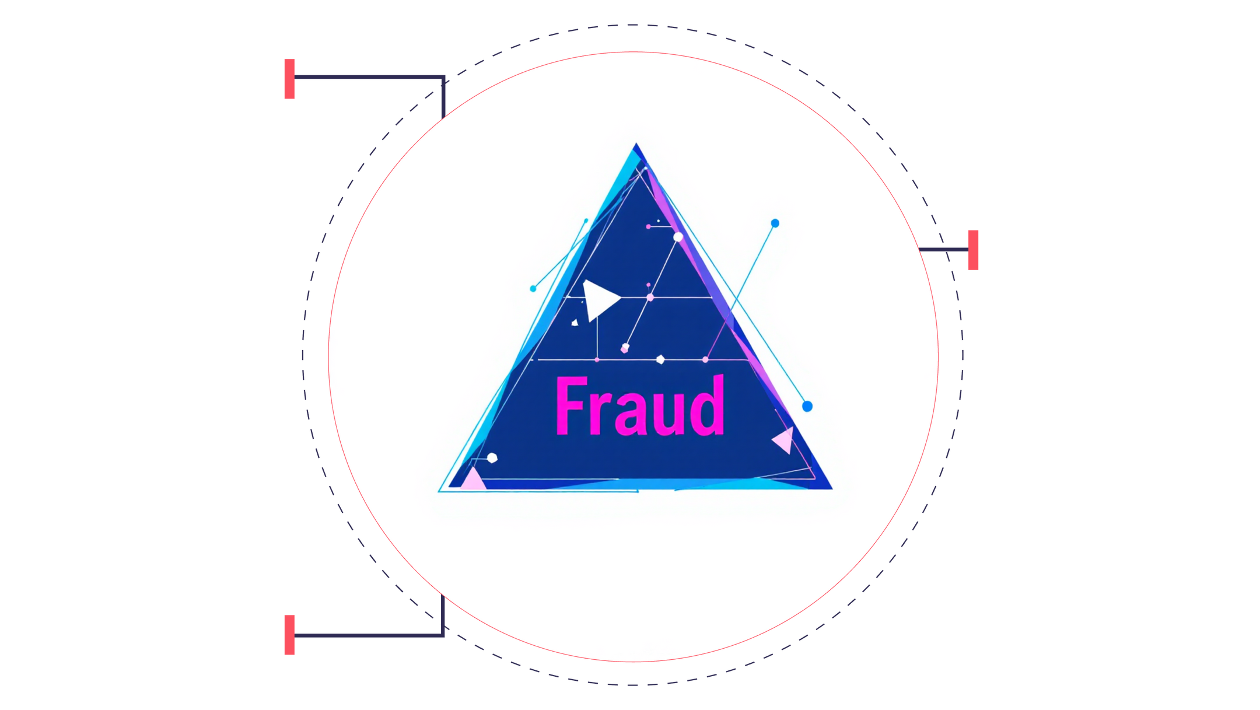
Faktor Pendorong Kecurangan: Segitiga Kecurangan (Fraud Triangle)
Setiap kecurangan terjadi ketika tiga elemen penting ini hadir secara bersamaan. Memahami segitiga ini adalah kunci untuk pencegahan.
Pressure
Tekanan finansial atau target
Opportunity
Kelemahan kontrol internal
Rationalization
Pembenaran tindakan
Pressure (Tekanan)
Opportunity (Kesempatan)
Rationalization (Pembenaran)
Dorongan yang dirasakan, seperti masalah keuangan pribadi, utang, atau target kerja yang tidak realistis.
Kelemahan dalam pengendalian internal, kurangnya pengawasan, atau sistem yang mudah ditembus.
Pelaku mencari alasan moral untuk membenarkan tindakannya, misalnya: "Saya hanya pinjam sebentar" atau "Perusahaan ini berutang pada saya."
Notes:
3

Slide 4
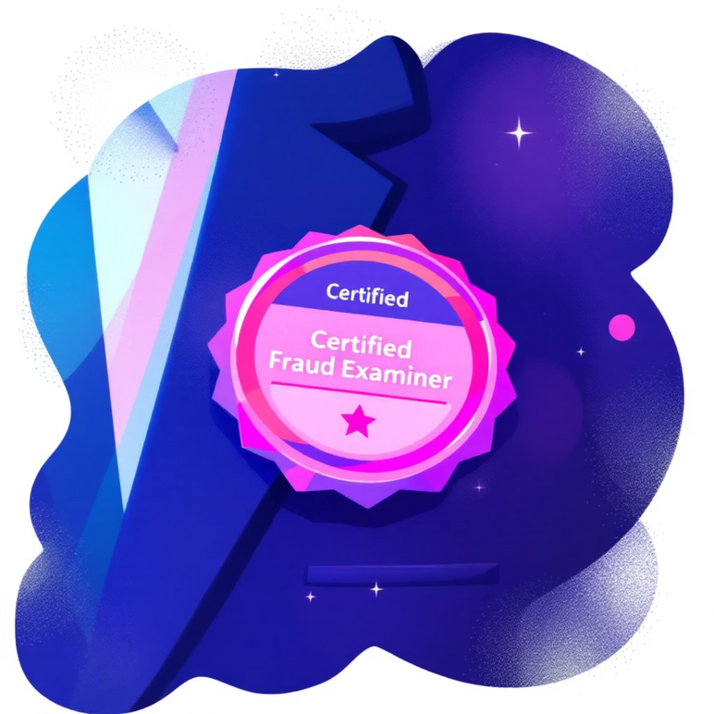
Definisi Kecurangan Menurut ACFE
Menurut ACFE (Association of Certified Fraud Examiners), "Fraud adalah segala tindakan yang disengaja untuk memperoleh keuntungan yang tidak sah dengan menipu pihak lain."
Elemen Penting dalam Kecurangan
Perbuatan tidak jujur atau penyalahgunaan kepercayaan.
Menimbulkan kerugian bagi pihak lain (perusahaan, pemerintah, individu).
Mengandung niat jahat dan unsur perencanaan yang matang.
Contoh Nyata Kecurangan
Pemalsuan laporan keuangan untuk menarik investor.
Penggelapan kas oleh karyawan atau bendahara.
Penyuapan pejabat agar memenangkan tender proyek.
Rekayasa transaksi untuk menghindari kewajiban pajak.
Notes:
4

Slide 5
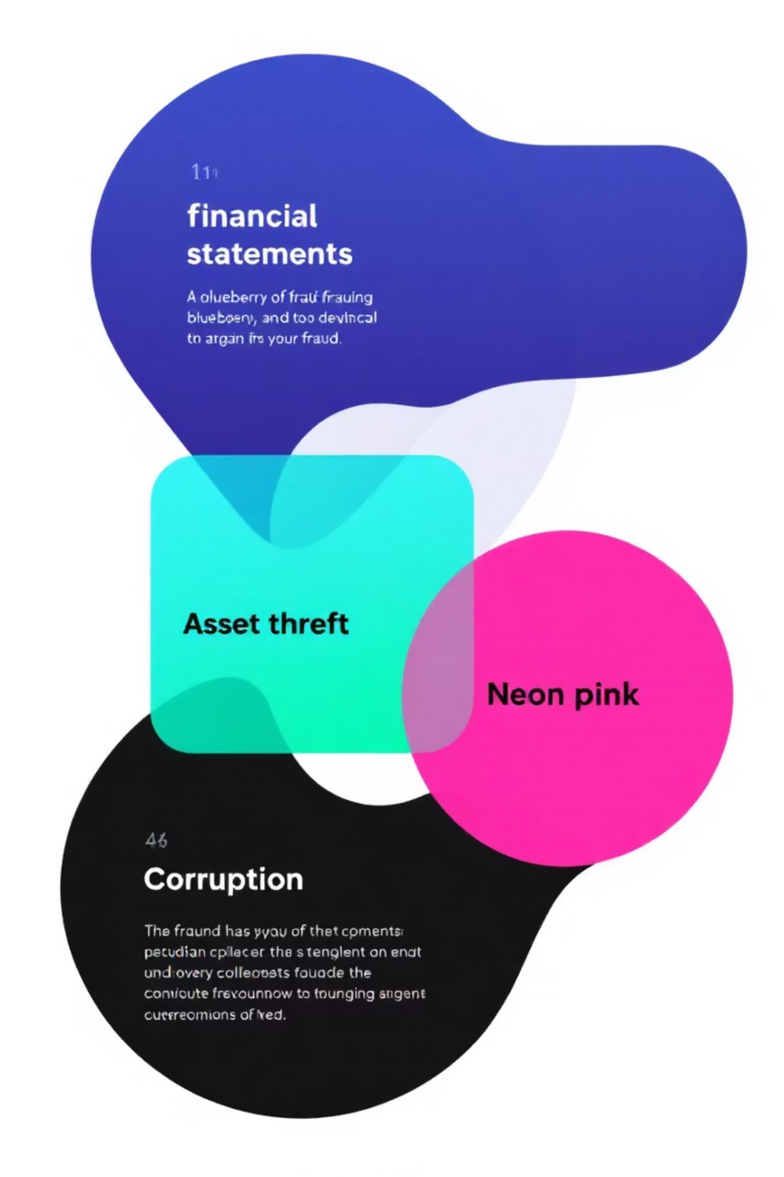
Tiga Kategori Utama Kecurangan (ACFE)
ACFE mengklasifikasikan kecurangan ke dalam tiga kelompok besar. Setiap kategori memiliki karakteristik dan dampak yang berbeda terhadap organisasi.
Fraudulent Financial Statements
1
Manipulasi laporan keuangan agar tampak lebih baik dari kenyataan.
Asset Misappropriation
2
Penyalahgunaan atau pencurian aset organisasi. Jenis yang paling sering terjadi.
Corruption
3
Penyalahgunaan wewenang jabatan untuk keuntungan pribadi.
Notes:
5

Slide 6




Kategori 1: Kecurangan Laporan Keuangan
Kecurangan ini berfokus pada manipulasi angka-angka akuntansi untuk menyesatkan pengguna laporan keuangan, seperti investor, kreditor, atau regulator.
Menggelembungkan Pendapatan
Menyembunyikan Kewajiban
Menunda Pengakuan Beban
Mencatat penjualan fiktif atau mengakui pendapatan terlalu cepat (sebelum waktunya).
Tidak mencatat utang atau kewajiban yang seharusnya ada di neraca perusahaan.
Menunda pencatatan biaya ke periode berikutnya agar laba saat ini terlihat lebih tinggi.
Tujuan utama dari kecurangan ini adalah menaikkan harga saham, memperoleh pinjaman, atau menjaga bonus manajemen.
Notes:
6

Slide 7


Kategori 2 & 3: Penyalahgunaan Aset dan Korupsi
Asset Misappropriation
Corruption (Korupsi)
Tindakan mengambil, menggunakan, atau menyalahgunakan aset organisasi. Meskipun paling sering terjadi, nilai kerugian per kasus biasanya kecil.
Penyalahgunaan wewenang jabatan untuk kepentingan pribadi
Suap : memberi/menjanjikan sesuatu untuk pengaruh keputusan
Penggelapan kas kecil (petty cash).
Gratifikasi : hadiah yang diterima pejabat terkait jabatannya
Conflict of Interest : mengambil keputusan yang menguntungkan diri sendiri
Pencurian barang persediaan (inventory).
Penggunaan aset kantor (mobil, peralatan) untuk kepentingan pribadi.
Pengadaan Fiktif : menciptakan transaksi palsu untuk mrncuri dana
Penyalahgunaan wewenang jabatan untuk keuntungan pribadi. Bentuk-bentuk umum korupsi meliputi:
Suap (Bribery): Mempengaruhi keputusan dengan imbalan.
Gratifikasi: Hadiah terkait jabatan.
Conflict of Interest: Mengambil keputusan yang menguntungkan diri sendiri.
Pengadaan Fiktif: Menciptakan transaksi palsu untuk mencuri dana.
Notes:
7

Slide 8


Tuntutan Hukum atas Kecurangan: Pidana vs. Perdata
Kasus kecurangan dapat dikenai dua bentuk tuntutan hukum yang dapat berjalan secara simultan (ganda).
Tuntutan Pidana ⚖️
Tuntutan Perdata 💰
Menuntut pelaku karena tindakan melanggar hukum. Tujuannya adalah menghukum pelaku.
Menuntut pelaku untuk mengganti kerugian yang diderita korban. Tujuannya adalah pemulihan kerugian.
Dasar Hukum: KUHP (Penggelapan, Penipuan), UU Tindak Pidana Korupsi, UU ITE.
Dasar Hukum: KUHPerdata (Pasal 1365 – Perbuatan Melawan Hukum).
Sanksi: Penjara, denda, penyitaan aset, atau larangan profesi.
Sanksi: Ganti rugi, pengembalian aset, pembatalan kontrak, atau kompensasi finansial.
Notes:
8

Slide 9




Persiapan Diri Menjadi Profesional Anti-Kecurangan
Karier di bidang akuntansi forensik menuntut kombinasi keahlian akuntansi, hukum, dan investigasi.
Komunikasi & Laporan
Mampu menjelaskan temuan secara jelas, objektif, dan persuasif, termasuk di pengadilan.
Kemampuan Investigatif
Menganalisis pola transaksi mencurigakan, melakukan wawancara, dan mendokumentasikan bukti.
Hukum & Etika Bisnis
Memahami peraturan anti-korupsi, standar etika profesional, dan kerangka hukum keuangan.
Kuasai Dasar Akuntansi & Audit
Pahami sistem pengendalian internal, pelaporan keuangan, dan prosedur audit secara mendalam.
Notes:
9

Slide 10
Jalur Karier dan Sertifikasi Profesional
Raih sertifikasi untuk memvalidasi kompetensi Anda dan membuka peluang karier di bidang pemberantasan kecurangan.
Sertifikasi Utama
Karier Terkait
CFE
Akuntan Forensik: Menyelidiki laporan keuangan yang curang.
Investigator Keuangan: Menganalisis kasus kriminal keuangan.
Certified Fraud Examiner: Fokus pada investigasi kecurangan.
Compliance Officer: Memastikan kepatuhan terhadap hukum.
CPA
Konsultan Forensik: Membantu perusahaan mendesain sistem anti-fraud.
Certified Public Accountant: Kompetensi akuntansi publik dan audit.
"Berpikir seperti auditor, bertindak seperti detektif, dan beretika seperti hakim."
CIA
Certified Internal Auditor: Audit internal dan kontrol risiko.
CISA
Certified Information Systems Auditor: Audit sistem informasi dan keamanan data.
Notes:
10

